Slide 1
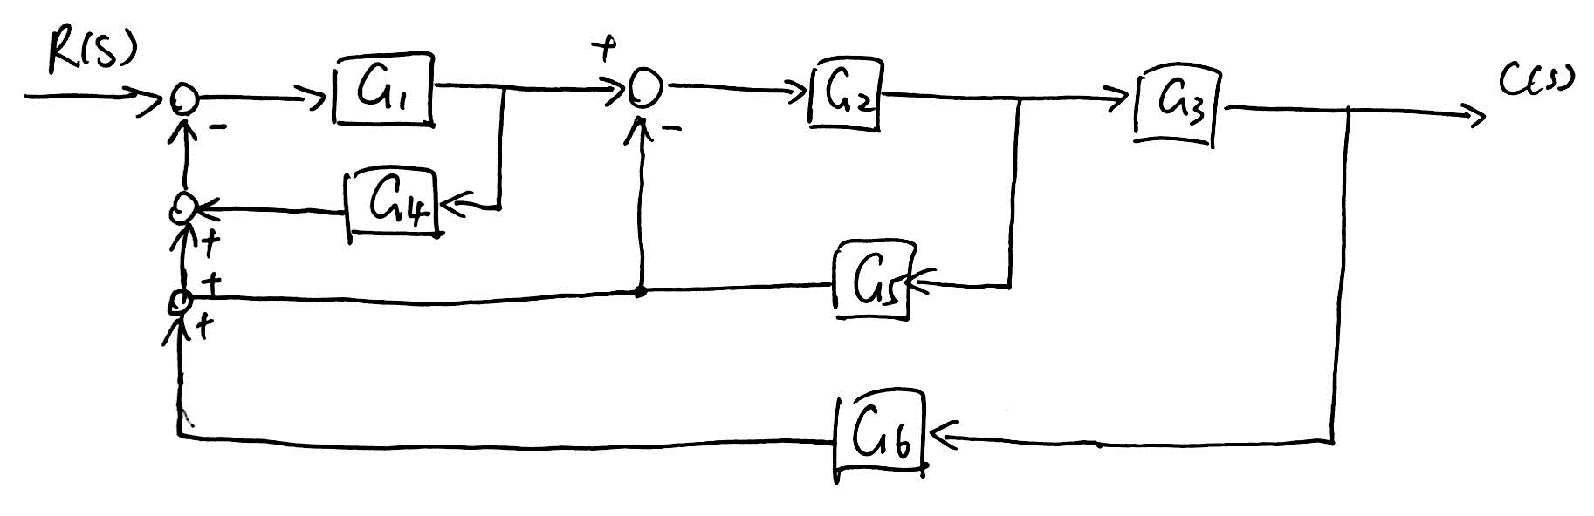
用结构框图简化和梅森公式来求解传递函数

